Slide 1
真实感图形绘制

Slide 2
第八章 真实感图形绘制
8.1 简单光照明模型
8.2 多边形绘制方法
8.3 透明
8.4 整体光照明模型
8.5 光线跟踪算法

Slide 3
第八章 真实感图形绘制
8.1 简单光照明模型
8.2 多边形绘制方法
8.3 透明
8.4 整体光照明模型
8.5 光线跟踪算法

Slide 4
简单光照明模型
光照明模型 (Illumination Model):计算某一点的光强度的模型。
简单光照明模型：亦称局部光照明模型，其假定物体是不透明的，只考虑光源的直接照射，而将光在物体之间的传播效果笼统地模拟为环境光。
整体光照明模型：可以处理物体之间光照的相互作用的模型。

Slide 5
简单光照明模型
光照射到物体表面，主要发生：
反射
透射（对透明物体）
部分被吸收成热能
反射光，透射光决定了物体所呈现的颜色

Slide 6
简单光照明模型-环境光
假定物体是不透明的（即无透射光）
环境光：在空间中近似均匀分布，即在任何位置、任何方向上强度一样,记为Ia
环境光反射系数Ka：在分布均匀的环境光照射下，不同物体表面所呈现的亮度未必相同，因为它们的环境光反射系数不同。
光照明方程（仅含环境光）： Ie = KaIa Ie为物体表面所呈现的亮度。

Slide 7
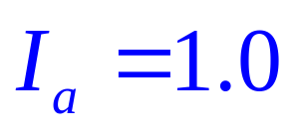
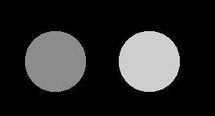


简单光照明模型- 环境光例子
具有不同环境光反射系数的两个球

Slide 8
简单光照明模型-环境光
缺点：虽然不同的物体具有不同的亮度，但是同一物体的表面的亮度是一个恒定的值，没有明暗的自然过度。

Slide 9
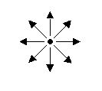
简单光照明模型
考虑引入点光源。
点光源：几何形状为一个点，位于空间中的某个位置，向周围所有的方向上辐射等强度的光。记其亮度为Ip
点光源的照射：在物体的不同部分其亮度也不同，亮度的大小依赖于物体的朝向及它与点光源之间的距离.

Slide 10
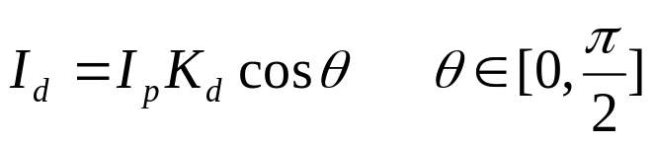




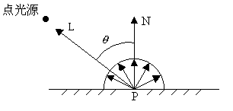
简单光照明模型-漫反射
漫反射
  粗糙、无光泽物体（如粉笔）表面对光的反射
  光照明方程
漫反射的亮度
点光源的亮度
漫反射系数
入射角
漫反射光的强度
只与入射角有关

Slide 11
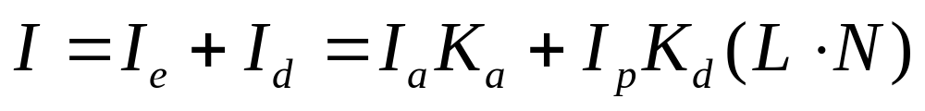
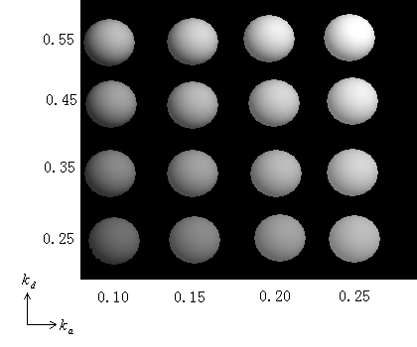
简单光照明模型-漫反射
将环境光与漫反射结合起来
一般取Ia
= (0.02~0.2)I_{d}
例子

Slide 12
简单光照明模型-漫反射
缺点：对于许多物体，使用上式计算其反射光是可行的，但对于大多数的物体，如擦亮的金属、光滑的塑料等是不适用的，原因是这些物体还会产生镜面发射。

Slide 13
简单光照明模型-镜面反射
镜面反射
  光滑物体（如金属或塑料）表面对光的反射
高光
  入射光在光滑物体表面形成的特别亮的区域

Slide 14
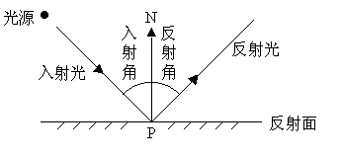
简单光照明模型-镜面反射
理想镜面反射
观察者只能在反射方向上才能看到反射光，偏离了该方向则看不到任何光。

Slide 15
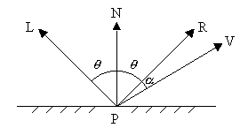
简单光照明模型-镜面反射
非理想镜面反射
P为物体表面上一点，L为从P指向光源的单位矢量，N为单位法矢量，R为反射单位矢量，V为从P指向视点的单位矢量
I_{s}= I_{p} K _{s}cos^{n}
光滑平面

Slide 16
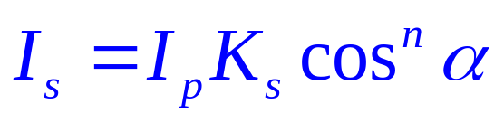
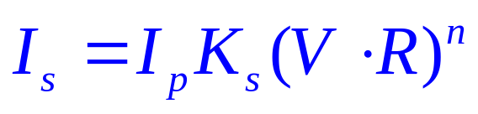
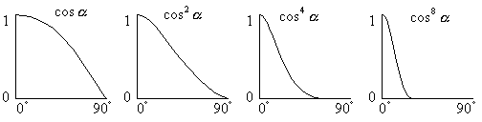
简单光照明模型-镜面反射
或
镜面反射
Is为镜面反射光强。 Ip 为点光源的亮度
  Ks是与物体有关的镜面反射系数。n为镜面反射指数，n越大，则Is随的增大衰减的越快。
  n的取值与表面粗糙程度有关。
      n越大，表面越平滑（散射现象少，稍一偏离，明暗亮度急剧下降）
      n越小，表面越毛糙（散射现象严重）

Slide 17
简单光照明模型-Phong光照明模型
简单光照明模型模拟物体表面对光的反射作用,光源为点光源
反射作用分为
  物体间作用的环境光(Ambient Light)
  漫反射(Diffuse Reflection)
  镜面反射(Specular Reflection)

Slide 18
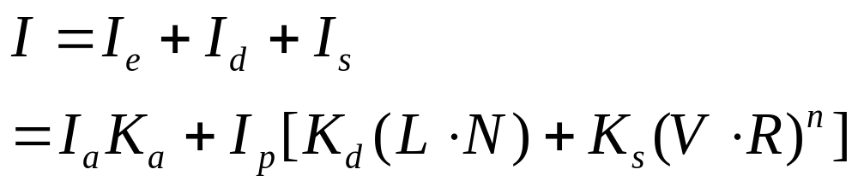
简单光照明模型-Phong光照明模型
Phong光照明模型的综合表述：由物体表面上一点P反射到视点的光强I为环境光的反射光强Ie、理想漫反射光强Id、和镜面反射光Is的总和。

Slide 19
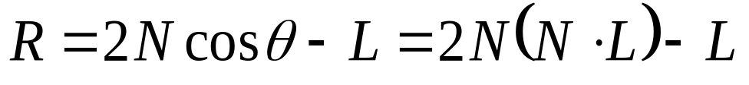
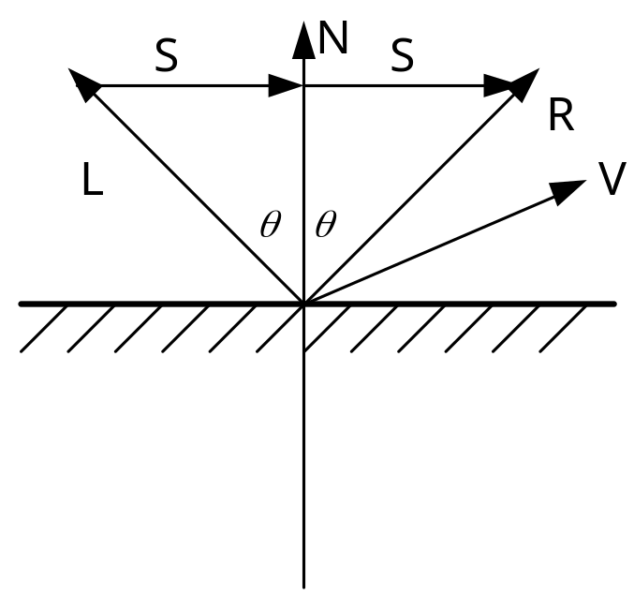
简单光照明模型- Phong光照明模型的实现
  反射方向计算
  L在N上的投影矢量为Ncos，则S+L= Ncos
  记矢量S= Ncos -L
  则有R= Ncos +S

Slide 20
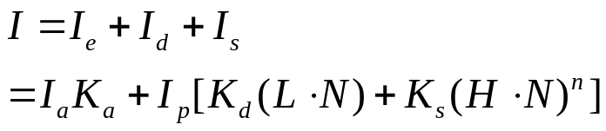
简单光照明模型-Phong光照明模型的实现
对物体表面上的每个点P，均需计算光线的反射方向。为了减少计算量，假设：
  光源在无穷远处，L为常向量
  视点在无穷远处，V为常向量
  （H•N）近似（R•V），H为L与V的平分向量
N
H
L
R
对所有的点总共只需计算一次H的值，节省了计算时间

V

H----L和V的角平分线

Slide 21
简单光照明模型-光的衰减
光的衰减
两个阶段：
1）从光源到物体表面的过程中的衰减
2）从物体表面到人眼过程中的衰减
总的效果：物体表面的亮度降低
光照明方程
1）有效衰减函数的加入
2）深度暗示技术的加入

Slide 22
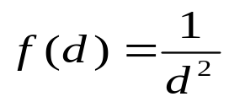
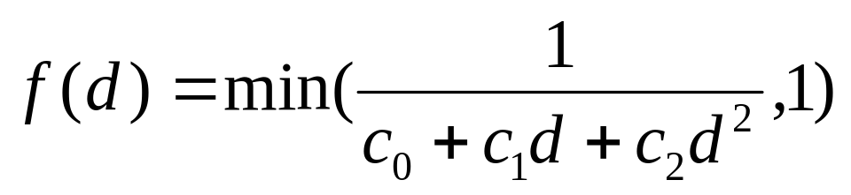
简单光照明模型-光的衰减
光的衰减
  光在光源到物体表面过程中的衰减
  光强按 1/d² 进行衰减：
  缺点：当d很大时，变化很小；当d很小时，变化很大。
    衰减函数
    光照明方程

Slide 23
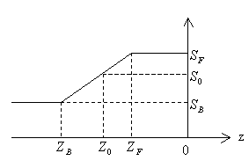
简单光照明模型-光的衰减
  光在物体表面到人眼过程中的衰减
    深度暗示（Depth Cueing）技术：最初用于线框图形的显示，使距离远的点比近的点暗一些。经过改进，这种技术同样适用于真实感图形显示。
    设前参考面Z=Zf，后参考面Z=Zb；其比例因子分别为Sf和Sb（ Sf和Sb [0,1]）。给定物体上一点的深度值Z0，该点对
    应的比例因子S0按如下
    方式确定
前参考面
后参考面

Slide 24
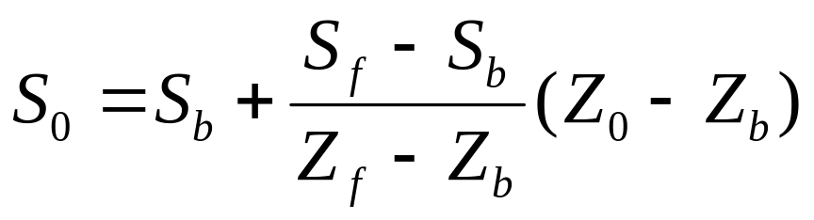
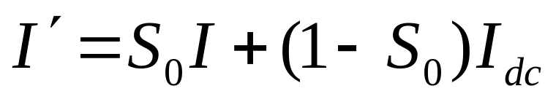
简单光照明模型-光的衰减
当Z0 >Zf时，取S0=Sf
当Z0 <Zf时，取S0 =Sb
当Z0 [Zb,Zf]时，取
原亮度I按比例S0与融和亮度Idc混合，目的是获得最终用于显示的亮度I’，Idc由用户指定，

Slide 25
简单光照明模型-光的衰减
特例：
取Sf=1,Sb=0,Idc=0，则当物体位于参考面之前时，S0= Sf= 1，I’=I，即亮度没有被衰减。当物体位于后参考面之后时， S0 = Sb =0， I’=Idc=0，即亮度衰减为0。而当Z0 [Zb,Zf]时，I’=S0I，亮度被部分衰减。由此可以产生较好的效果。

Slide 26
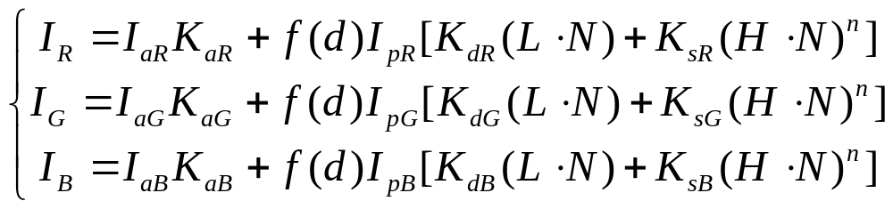
简单光照明模型-彩色场景的产生
产生彩色
  选择合适的颜色模型----RGB模型
  为颜色模型中的每一种基色建立光照明方程

Slide 27
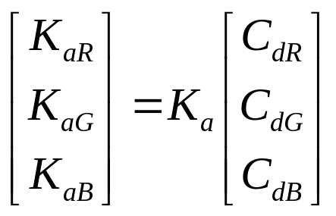

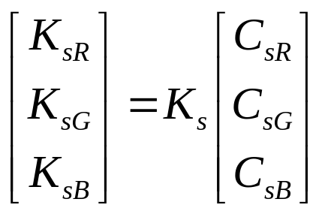
简单光照明模型-彩色场景的产生
  系数分解
    上述各等式中，右端的矢量用来控制表面的基本颜色，当选定了物体表面的颜色之后，它们就固定不变了。用户通过调节Ka，Kd，Ks来改变表面的反射率。

Slide 28
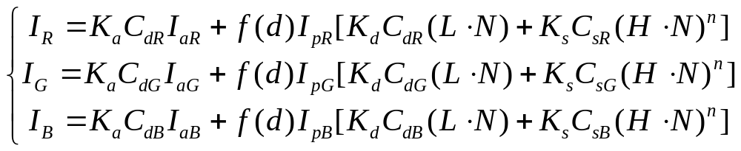

简单光照明模型-彩色场景的产生
  新的光照明方程
  统一表示

Slide 29
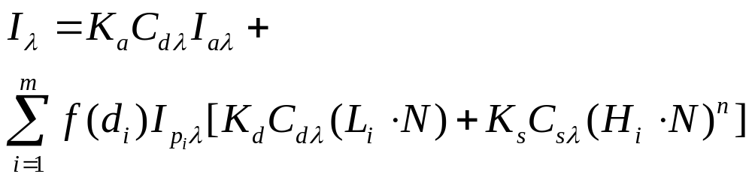
简单光照明模型-多个光源
采用多个光源
  采用m个光源的光照明方程

Slide 30
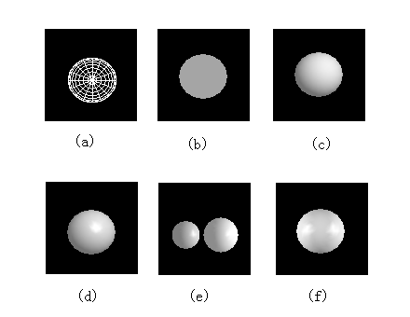
简单光照明模型-多个光源
  例子：其中a图：线框图 b图：环境光
  c图：增加漫反射 d图：增加镜面反射
  e图：增加光的衰减 f图：两个点光源

Slide 31
OpenGL光照和表面绘制函数
  OpenGL点光源函数
    OpenGL场景中可包括多个点光源，而各种特性如位置、类型、颜色、衰减等于每个点光源结合在一起。
    设定点光源特性
    glLight*(lightName,lightProperty,propertyValue);
    其中，lightName表示光源的标识符，如GL_LIGHT0，GL_LIGHT1等；lightProperty用10个OpenGL符号属性常数赋值，代表光源特性；propertyValue是一个指向特性值数据的指针。
    激活OpenGL光源
    glEnable(GL_LIGHTING);
    点亮光源
    glEnable(lightName);

Slide 32
OpenGL光照和表面绘制函数
  指定一个OpenGL光源位置和类型
    光源位置和类型用一个四元素浮点数向量来指定。前三个元素给出世界坐标位置，而第四个元素指定光源类型，如为0.0，为远光源，光源位置用来确定光线方向，若为1.0,为局部光源。
    GLfloat lightposition[]={2.0,0.0,3.0,1.0};
    设定点光源特性
    glLight*(lightName,lightProperty,propertyValue);
    其中，lightProperty的OpenGL符号属性常数是GL_POSITION，代表光源位置；propertyValue是一个指向光源位置向量的指针。
    示例：light0.c

Slide 33
OpenGL光照和表面绘制函数
  指定OpenGL光源颜色
    光源颜色用一个四元素浮点数向量来指定，表示RGBA颜色特性。
    设定点光源特性
    glLight*(lightName,lightProperty,propertyValue);
    其中，lightProperty的OpenGL符号属性常数是GL_AMBIENT，表示该颜色对环境光有贡献；GL_DIFUSE，表示该颜色用于漫反射光照计算；GL_SPECULAR,表示该颜色用于计算场景的镜面反射光照效果。
    示例：lightC.c

Slide 34
OpenGL光照和表面绘制函数
  指定OpenGL表面特性函数
    设定物体表面反射系数
    glMaterial*(surfFace,surfProperty,propertyValue);
    其中，surfFace表示前向面、后向面等；surfProperty表示表面参数（如环境光反射系数、漫反射系数、镜面反射系数、镜面反射指数等）的符号常量
    示例：light1.c、light2.c

Slide 35
第八章 真实感图形绘制
8.1 简单光照明模型
8.2 多边形绘制方法
8.3 透明
8.4 整体光照明模型
8.5 光线跟踪算法

Slide 36
多边形绘制方法
分类：均匀着色与光滑着色
均匀着色
方法：任取多边形上一点，利用光照明方程计算出它的颜色，用这个颜色填充整个多边形
适用场合：1）光源在无穷远处；
2）视点在无穷远处；
3）多边形是物体表面的精确表示；

Slide 37
多边形绘制方法
缺点：产生的图形效果不好。
如左图：相邻两个多边形的法向不同，计算出来的颜色也不同，因此造成整个物体表面的颜色过渡不光滑。
如何解决？
光滑着色，亦称插值着色
Gouraud着色方法
Phong着色方法

Slide 38
Gouraud着色方法
Gouraud于1971年提出，又被称Gouraud明暗处理
基本思想：在每个多边形顶点处计算颜色，然后在各个多边形内部进行线性插值，得到多边形内部各点颜色。即它是一种颜色插值着色方法。
注意：Gouraud着色方法并不是孤立的处理单个多边形，而是将构成一个物体表面的所有多边形（多边形网格）作为一个整体来处理。

Slide 39
Gourand 着色方法
对多边形网格中的每一个多边形，Gourand 着色处理分为如下四个步骤：
  步骤
  1、计算多边形的单位法矢量
  2、计算多边形顶点的单位法矢量

Slide 40
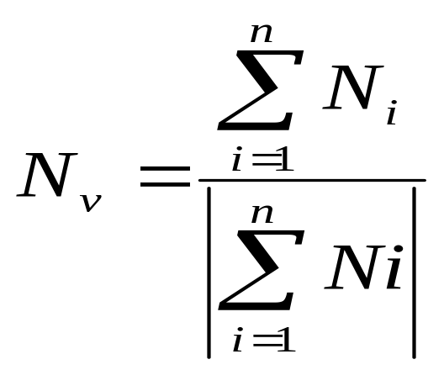
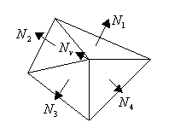
Gouraud着色方法-顶点法向计算
与某个顶点相邻的所有多边形的法向平均值近似作为该顶点的近似法向量

Slide 41
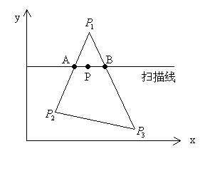
Gourand 着色方法
  3、利用光照明方程计算顶点光强（颜色）
  4、对多边形顶点光强（颜色）进行双线性插值，获得多边形内部各点的光强（颜色）

Slide 42
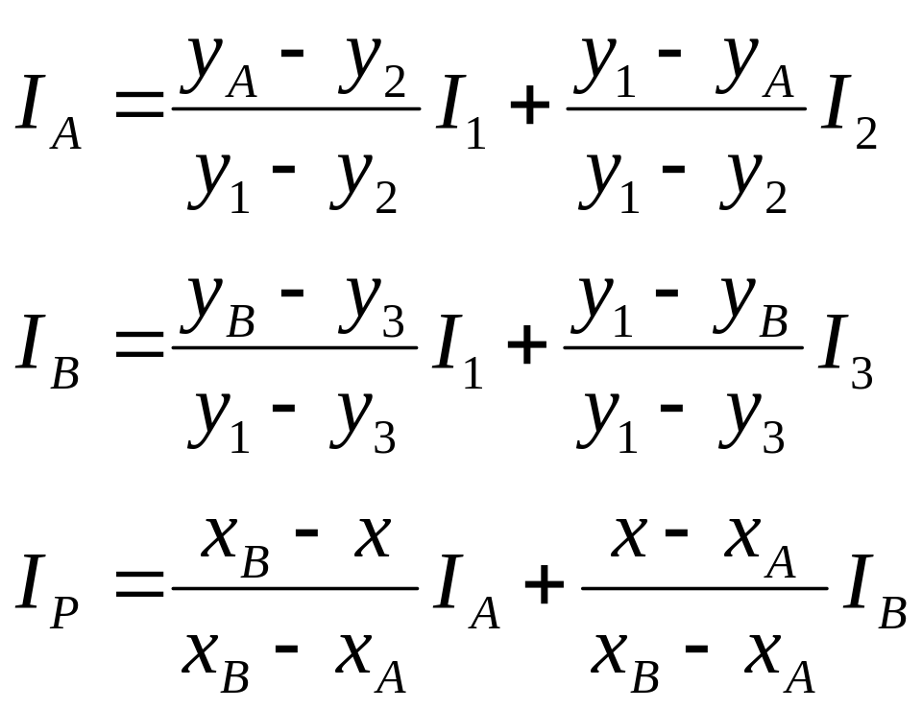
Gourand 着色方法-光强插值
双线性光强插值：假设待绘制的三角形投影为P1P2P3,Pi的坐标为(xi,yi),i=1,2,3；一条扫描线与三角形的两条边分别交于A(xA,yA),B(xB,yB)两点。P(x,y)是AB上的一点。A点的颜色IA由P1、P2点的颜色I1、I2线性插值得到

Slide 43
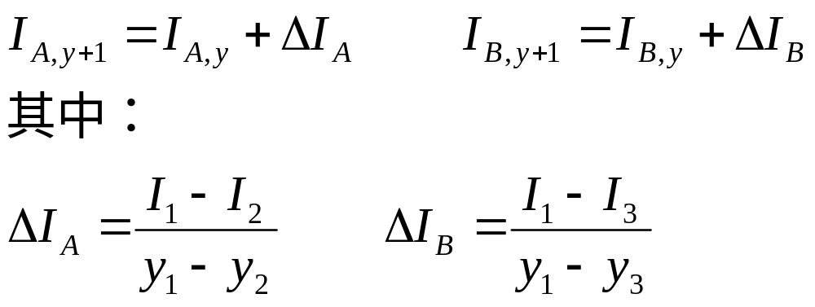
Gourand 着色方法-增量算法
采用增量算法可以加速计算。
1）当扫描线y递增一个单位变为y+1时，IA、IB的增量分别为ΔIA ，ΔIB，即

Slide 44
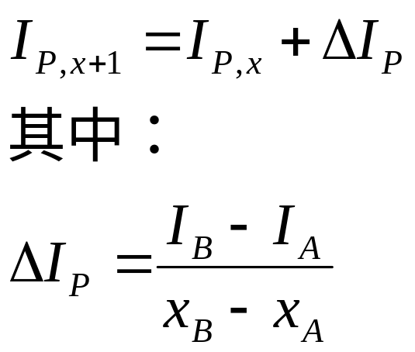
Gourand 着色方法-增量算法
2）当x递增一个单位时，IP的增量为ΔIP 即

Slide 45
Gourand 着色方法
优点：能有效的显示漫反射曲面，计算量小
缺点：高光有时会异常
改进－Phong提出双线性法向插值，以时间为代价，解决高光问题

Slide 46
Phong着色方法
基本思想：通过对多边形顶点的法矢量进行插值，获得其内部各点的法矢量，又称为法向插值着色方法。
  步骤
  1、计算多边形单位法矢量
  2、计算多边形顶点单位法矢量
  3、对多边形顶点法矢量进行双线性插值，获得内部各点的法矢量
  4、利用光照明方程计算多边形内部各点颜色

Slide 47
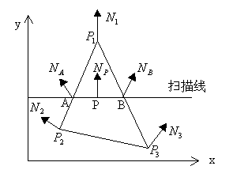
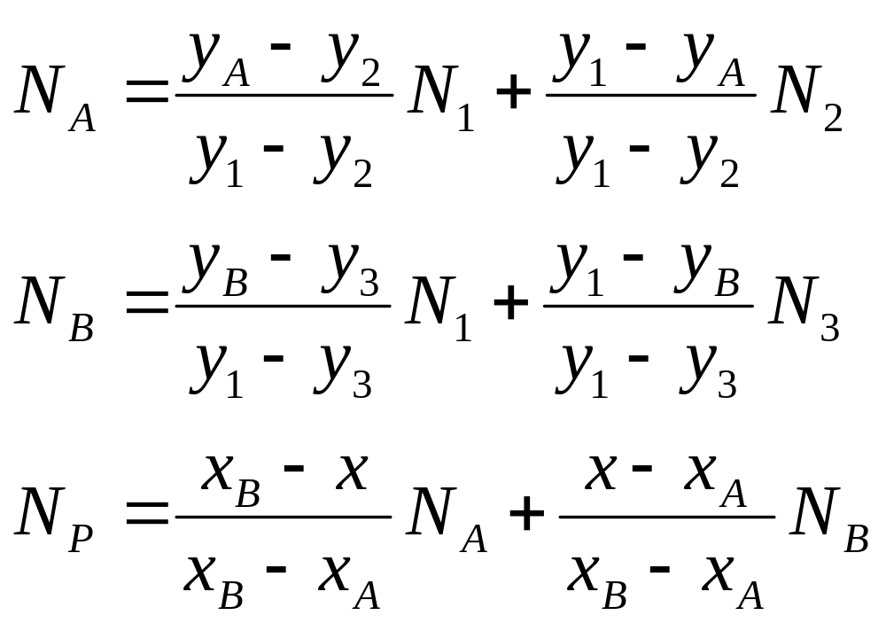
Phong着色方法-法向插值
  NA由N1、N2线性插值得到：

Slide 48
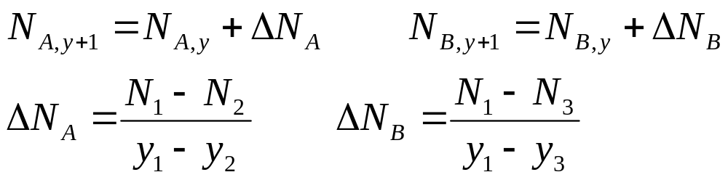
Phong着色方法-增量算法
采用增量算法可以加速计算。
1）当扫描线y递增一个单位变为y+1时，NA、NB的增量分别为ΔNA ，ΔNB，即

Slide 49
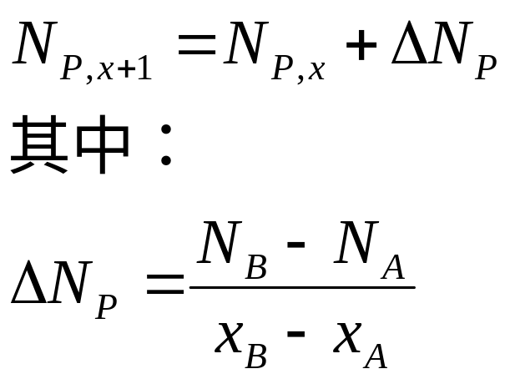
Phong着色方法-增量算法
2）当x递增一个单位时，IP的增量为ΔIP 即

Slide 50
Phong着色方法
优点：
Phong着色方法绘制的图形比Gouraud方法更真实，体现在能够产生正确的高光区域
缺点：
Phong着色方法计算量远大于Gouraud着色方法

Slide 51
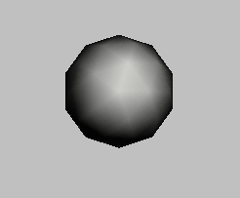
插值多边形绘制方法
着色方法存在的问题
  不光滑的物体轮廓：物体边缘轮廓是折线段而非光滑曲线

Slide 52
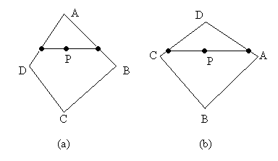
插值着色多边形绘制方法
  方向依赖性

Slide 53
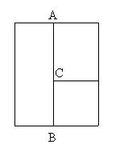
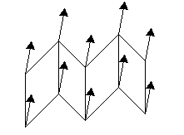
插值着色多边形绘制方法
  公共顶点处颜色不连续
  顶点方向不具有代表性

Slide 54
练习
  用不同的着色和光照参数绘制茶壶：
    线框模型的茶壶
    没有光照的固定颜色的茶壶
    只有环境光，采用单一颜色的茶壶
    只有环境光和漫反射光，采用Gouraud插值着色的茶壶
    有环境光、漫反射光和镜面高光，采用Gouraud插值着色的茶壶
    有环境光、漫反射光和镜面高光，采用Phone插值着色的茶壶

Slide 55
第八章 真实感图形绘制
8.1 简单光照明模型
8.2 多边形绘制方法
8.3 透明
8.4 整体光照明模型
8.5 光线跟踪算法

Slide 56
透明
现实世界中有许多透明物体，如玻璃等。透过透明物体，可以观察到其后面的景物。如何模拟这种透明效果呢？
模拟透明的最简单的方法是忽略光线在穿过透明体时所发生的折射。虽然这种模拟方法产生的结果不真实，但在许多场合往往非常有用。例如：我们有时希望能够看到透过某透明物体观察其后面的景物，而又不希望景物应为折射而发生变形。

Slide 57
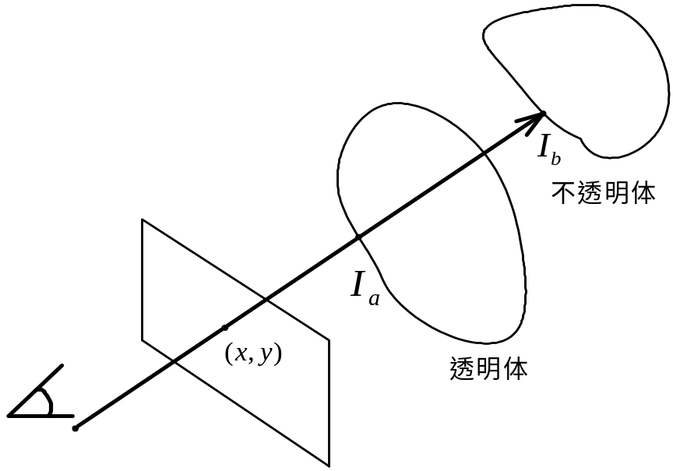
透明效果的简单模拟
不考虑透明体对光的折射以及透明物体本身的厚度
光通过物体表面不改变方向
产生简单透明效果的方法
  插值透明方法
  过滤透明方法

Slide 58
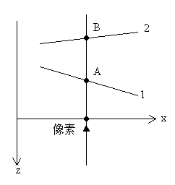
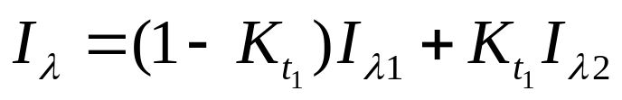
简单透明-插值透明
假设：多边形1是透明的，它位于观察者与不透明的多边形2之间。像素的颜色Iλ由A、B两点的颜色Iλ1和Iλ2插值产生，即
  其中Kt1是多边形1的透射系数。
  Kt1范围（0，1）
  Kt1 =0表示多边形完全不透明，所以Iλ = Iλ1
  Kt1 =1表示多边形完全透明，所以Iλ = Iλ2

Slide 59
简单透明-插值透明
为了产生逼真的效果，通常只对两个多边形表面颜色的环境光分量和漫反射分量采用
进行计算，得到的结果再加上多边形1的镜面反射分量作为像素的颜色值。

Slide 60
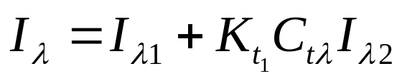
简单透明-过滤透明
过滤透明方法将透明物体看作一个过滤器，有选择的允许某些光透过而屏蔽了其余的光。对右图有：
  其中Kt1仍是多边形1的透射系数，但不再局限于(0~1)。 Kt1越大，多边形2的颜色透过来的越多。Ctλ对不同的颜色各不相同。 Ctλ =0表示某种颜色的光不能透过多边形1。

Slide 61
简单透明
无论采用插值透明方法还是采用过滤透明方法，当多边形1之前还有其它的透明多边形时，Iλ都要递归计算。
简单透明比较容易结合到多边形绘制算法中。

Slide 62
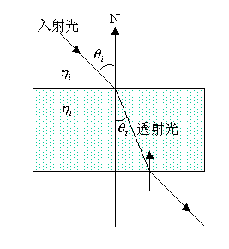
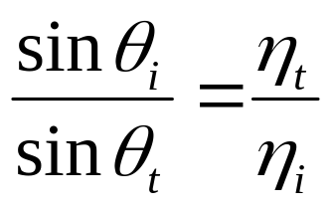
考虑折射的透明
折射定律
  其中：η_{i} ，η_{t}分别是入射光线在空气，物体中的折射率，θ_{i} 、θ_{t}分别是入射角和折射角

Slide 63
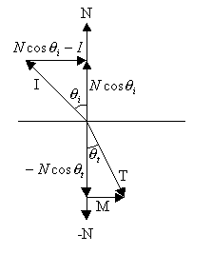
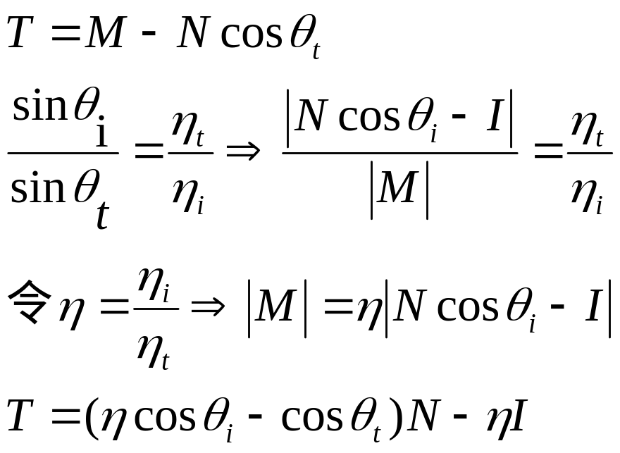
考虑折射的透明-透射矢量的计算
  设单位入射光矢量为I（方向与光线的入射方向相反），单位法矢量为N，单位透射光矢量为T，则

Slide 64
第八章 真实感图形绘制
8.1 简单光照明模型
8.2 多边形绘制方法
8.3 透明
8.4 整体光照明模型
8.5 光线跟踪算法

Slide 65
整体光照明模型
简单光照模型（亦称局部光照模型）不考虑周围环境对当前景物表面的光照明影响，忽略了光在环境景物之间的传递，很难表现自然界复杂场景的高质量真实感图形。
为了增加图形的真实感，必须考虑环境的漫射、镜面反射对景物表面产生的整体照明效果。

Slide 66
整体光照明模型
物体表面入射光的构成
  （1）光源直接照射
  （2）本物体的透射光
  （3）其它物体的反射光或透射光
局部光照明模型仅考虑了（1）

Slide 67
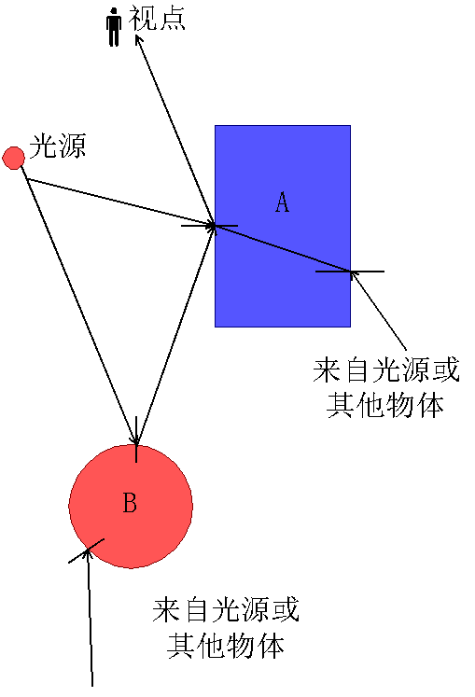
整体光照明模型
例如：从视点观察到的物体A表面的亮度来源于三方面的贡献：
（1）光源直接照射到A的表面，然后被反射到人眼中的光产生的。
（2）光源或其它物体的光经A物体折射到人眼中的光产生的。
（3）物体B的表面将光反射到物体A的表面，再经物体A的表面反射到人眼中产生的。
局部光照明模型仅考虑了（1）

Slide 68
Witted光照模型
Whitted光照模型基于如下假设：
物体表面向视点方向V辐射的光亮度Iλ由三部分组成：
（1）光源直接照射引起的反射光亮度Ilλ。
（2）来自V的镜面反射方向R的其它物体反射或折射来的光的亮度Isλ。
（3）来自V的透射方向T的其它物体反射或折射来的光的亮度Itλ

Slide 69

Witted光照模型
Witted光照模型：Iλ= Ilλ + K_{s} Isλ + K_{t}Itλ
  Isλ为镜面反射方向的入射光强度；K_{s}为镜面反射系数，为0～1之间的一个常数
  Itλ为折射方向光强，K_{t}为透射系数，是0 ～ 1之间的常数
  Ilλ的计算可采用Phong模型
  因此，关键是I_{s}和I_{t}的计算。如何计算呢？

Slide 70
第八章 真实感图形绘制
8.1 简单光照明模型
8.2 多边形绘制方法
8.3 透明
8.4 整体光照明模型
8.5 光线跟踪算法

Slide 71
光线跟踪算法的基本原理
自然界中光线的传播过程
  光源 物体表面 物体表面
  人眼
光线跟踪过程----光线传播的逆过程

Slide 72

光线跟踪算法的基本原理
从视点向每个象素发出一条光线，它与场景中的一些物体表面相交，最近的交点即为可见点，记为P，像素的亮度即由P点的亮度确定。由Whitted光照模型可知，P点的亮度由三部分组成：其中Ilλ可以直接由局部光照模型计算得到。

Slide 73
光线跟踪算法的基本原理
为了求Isλ和Itλ，从P点发出反射光线和透射光线，它分别交场景中的物体表面于Ps和Pt，Ps和Pt点的亮度即分别为Isλ和Itλ ，将它们求出代入Whitted模型即可。但是，Isλ和Itλ同样由Whitted模型确定，即Whitted模型是一个递归式，从而计算Isλ和Itλ需要重复以上的计算过程:计算局部光亮度、发出反射光线与透射光线。。。可以用一棵光线树来表示

Slide 74
光线跟踪算法的基本原理
递归终止条件：
1、光线不与场景中的任何物体相交
2、被跟踪的光线达到了给定的层次
3、由于Ks和Kt都小于1.0，当光线经过反射和折射后，其亮度会衰减。因此可以预先设置一个阈值，在进行光线跟踪时，若被跟踪光线对像素亮度的贡献小于这个阈值，便停止跟踪。

Slide 75
光线跟踪算法-算法描述
设置视点，投影平面以及窗口的参数；
For （窗口内的每一条扫描线）
for （扫描线上的每一个像素）
{ 确定从视点指向像素中心的光线ray；
像素的颜色=RayTracing(ray,1)；
}

Slide 76




光线跟踪算法描述
Color RayTracing(Ray ray, int depth)
{ 求ray与物体表面最近的交点P；
if （有交点）
{ 用局部光照明模型计算P点的Ic；
if （depth<给定的最大跟踪层次）
{ 计算ray的反射光线；
=RayTracing(反射光线，depth+1）；
if （物体是透明的）
{ 计算ray的透射光线；
=RayTracing(透射光线，depth+1);
}
}
}
else color = 背景色；
return color ;
}

Slide 77
光线跟踪算法
优点：
能够方便的产生阴影，模拟镜面反射与折射现象。
缺点：
计算量大，每一条光线都要与场景中的物体进行求交、计算光照模型等。

